Slide 1

Nhiệt liệt chào mừng
Các thầy cô giáo về dự giờ lớp 1
Môn: Hoạt động trải nghiệm
Giáo viên:......

Slide 2



校园
安全
Khởi động

Slide 3

1. Đánh giá công tác đã qua.
2. Phương hướng tuần tới.
3. Rèn nề nếp sinh hoạt

Slide 4



Thứ năm, ngày 22 tháng 02 năm 2025
Hoạt động trải nghiệm
Đánh giá công tác đã qua.

Slide 5
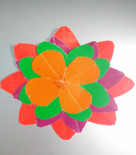
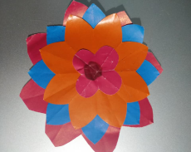
Nhóm | Hoa điểm mười
1
2
3
4
5

Slide 6


Phương
hướng

Slide 7

Phương hướng tuần tới
- Thực hiện đi học đều và đúng giờ
- Tự tin phát biểu xây dựng bài:
- Chuẩn bị đồ dùng trước khi tới lớp
- Rèn chữ viết và giữ gìn sách vở sạch đẹp
cẩn thận.
- Cố gắng hoàn thành bài tập được giao
- Xếp hàng ra vào lớp nghiêm túc
-Tích cực chăm sóc cây xanh.

Slide 8

Rèn nền nếp
sinh hoạt

Slide 9
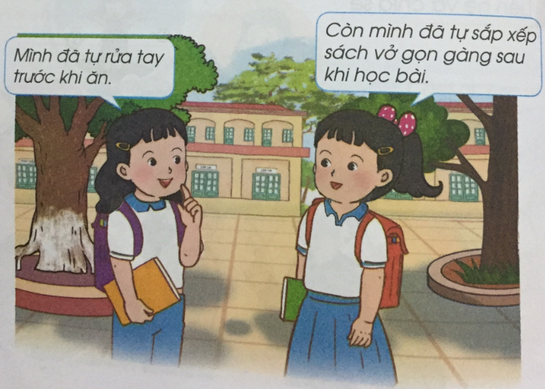
Thứ năm , ngày 22 tháng 02 năm 2025
Hoạt động trải nghiệm

Slide 10
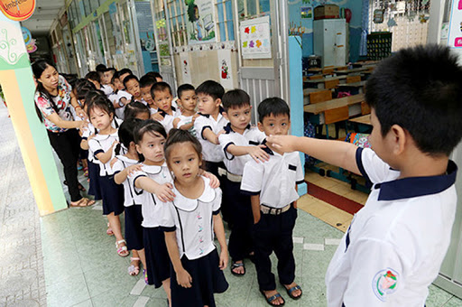
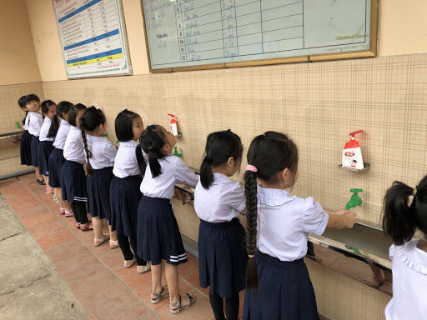
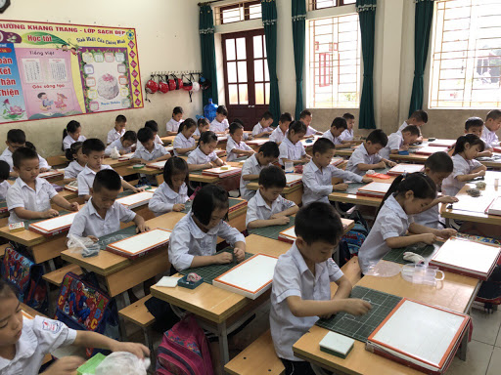
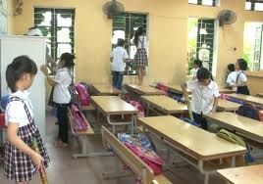
* Nền nếp sinh hoạt hằng ngày ở trường, ở lớp:

Slide 11
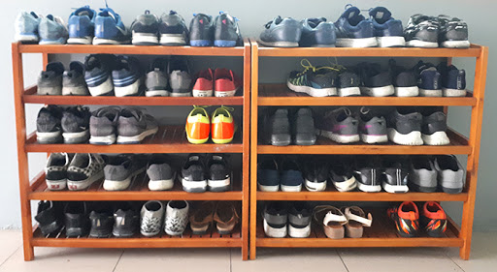
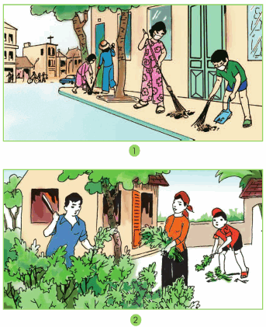
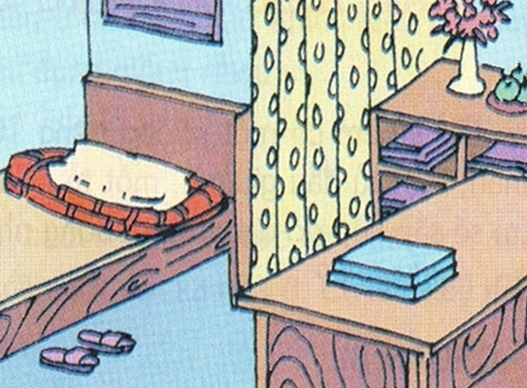
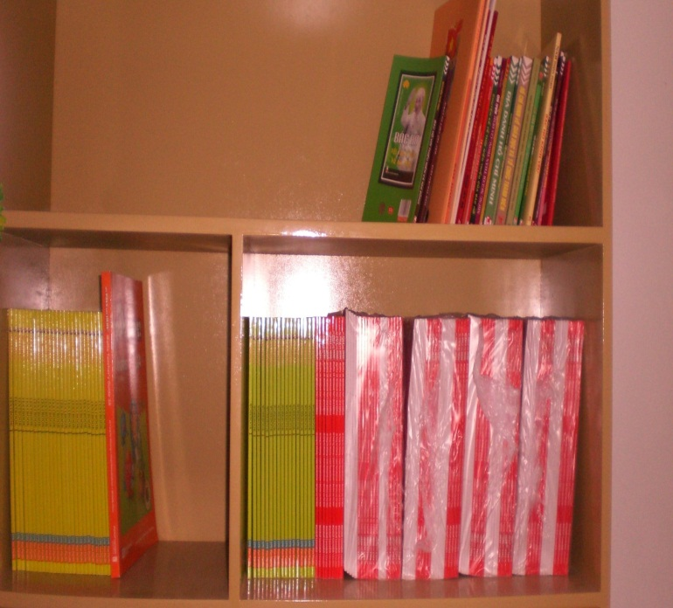
* Nền nếp sinh hoạt hằng ngày ở nhà:

Slide 12

Thứ năm , ngày 22 tháng 02 năm 2025
Hoạt động trải nghiệm
Trò chơi: Đi chợ

Slide 13

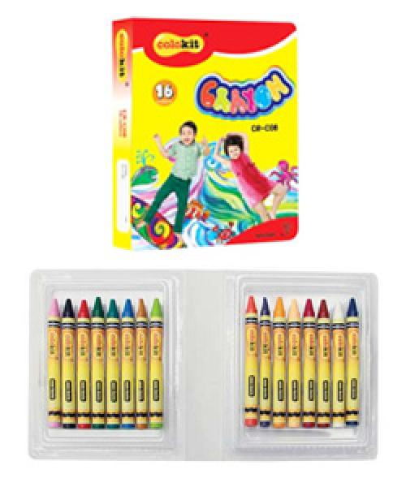


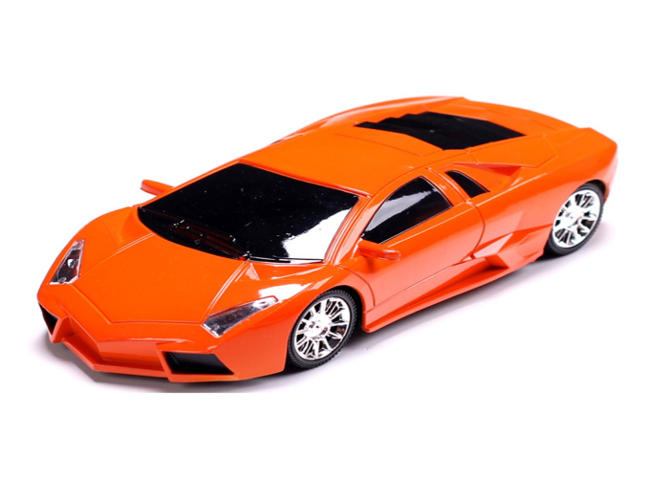
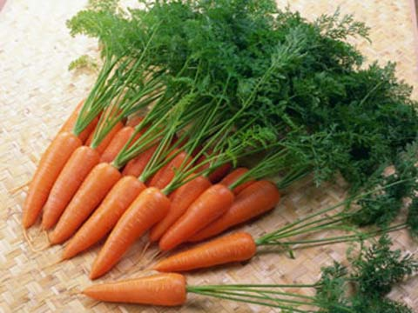


ua- cua
A
4+ 2= 6
6 + 0=
bi
2+ 3=
Dì Tư là y tá

Slide 14
CẢM ƠN QUÝ THẦY CÔ VÀ
CÁC EM HỌC SINH
KÍNH CHÚC QUÝ THẦY CÔ VÀ CÁC EM NHIỀU SỨC KHỎE

